Slide 1

cocktailizr
Michael Hutterer
Martin Neumayer
Franz Wimmer
Notes:
(Martin)

Slide 2
Agenda
Worum geht es?
Anwendungsfälle
Architektur/Komponenten
Schnittstellen-Definition
GUI-Design
Security
Notes:
(Martin)

Slide 3
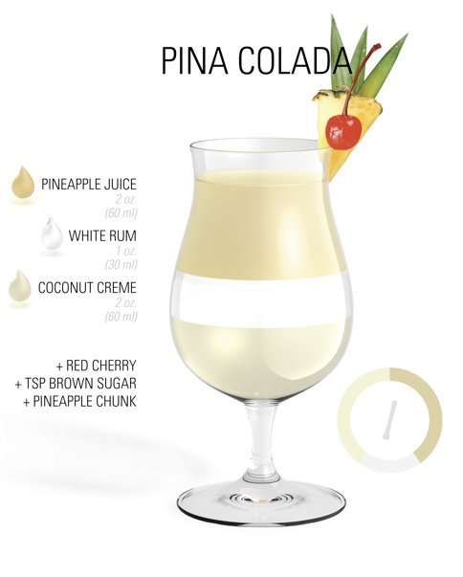
Worum geht es?
Webservice für Cocktail-Rezepte
Intelligente Rezeptsammlung
Suche nach Bezeichnung & Zutaten möglich
Notes:
(Martin)

Slide 4
Anwendungsfälle
CRUD Zutaten in
CRUD-Cocktails enthalten
=> Mongo-DB ☺
Notes:
(Martin)

Slide 5

Use Case – Crud Cocktails
Cocktails anlegen / bearbeiten
Name
Zubereitung
Alkoholisch
Zutaten
Foto
Nur für Administratoren
Notes:
(Martin)

Slide 6
use Case – cocktail finden
Kein Rezeptbuch vorhanden
Appetit auf einen Drink
Suche nach Zutaten
Suche nach Bezeichnung
Notes:
(Martin)

Slide 7



Architektur/Komponenten
Notes:
(Franzi)

Slide 8
Schnittstellen-Definition
Notes:
(Franzi)

Slide 9
Architektur /MongoDb
Code First Ansatz mit Annotations
[DataMember]
[BsonElement]
public string Name {…}
[DataMember]
[BsonElement, BsonDictionaryOptions(DictionaryRepresentation.ArrayOfDocuments)]
public IDictionary<Zutat, decimal> Zutaten {…}
[DataMember]
[BsonElement, BsonSerializer(typeof(ColorBsonSerializer))]
public Color DrinkColor {…}
Notes:
(Michi)

Slide 10
Architektur/MongoDb
Initiales Erstellen der ClassMap(), Öffnen der DbConnection
static MongoClientFactory()
{
SetupClassMap();
MongoClient = new MongoClient(ConfigurationManager.ConnectionStrings["CocktailizrDb"]
.ConnectionString);
}
private static void SetupClassMap()
{
var modelTypes =
Assembly.GetAssembly(typeof(MongoClientFactory)).GetTypes()
.Where(t => string.Equals(t.Namespace, "Entities", StringComparison.Ordinal))
.Where(t => t != typeof(CocktailizrEntityBase));
foreach (var entity in modelTypes)
{
BsonClassMap.RegisterClassMap(new BsonClassMap(entity));
}
}
Notes:
(Michi)

Slide 11
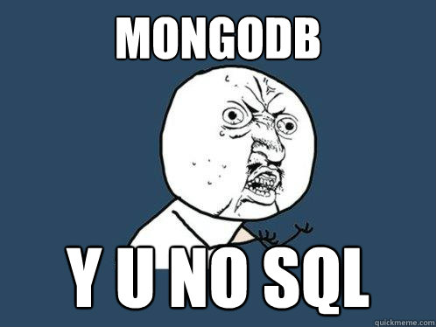
Architektur/MongoDb
Zugriff und Auswertungen unter MongoDB
var collection = _database.GetCollection<BsonDocument>("restaurants");
var aggregate = collection.Aggregate()
.Match(new BsonDocument {
{ "borough", "Queens" },
{"cuisine", "Brazilian" }
})
.Group(new BsonDocument {
{"_id", "$address.zipcode"},
{"count", new BsonDocument("$sum", 1) }
});
var results = await aggregate.ToListAsync(); //Yey, Async here!!!
Notes:
(Michi)

Slide 12
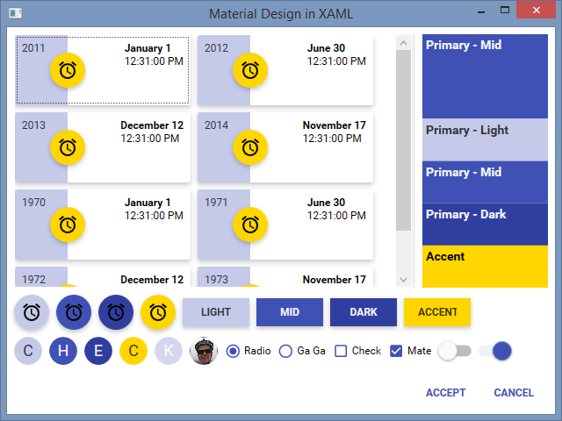
GUI-Design - Tools
github.com/ButchersBoy/MaterialDesignInXamlToolkit
Notes:
(Martin)

Slide 13
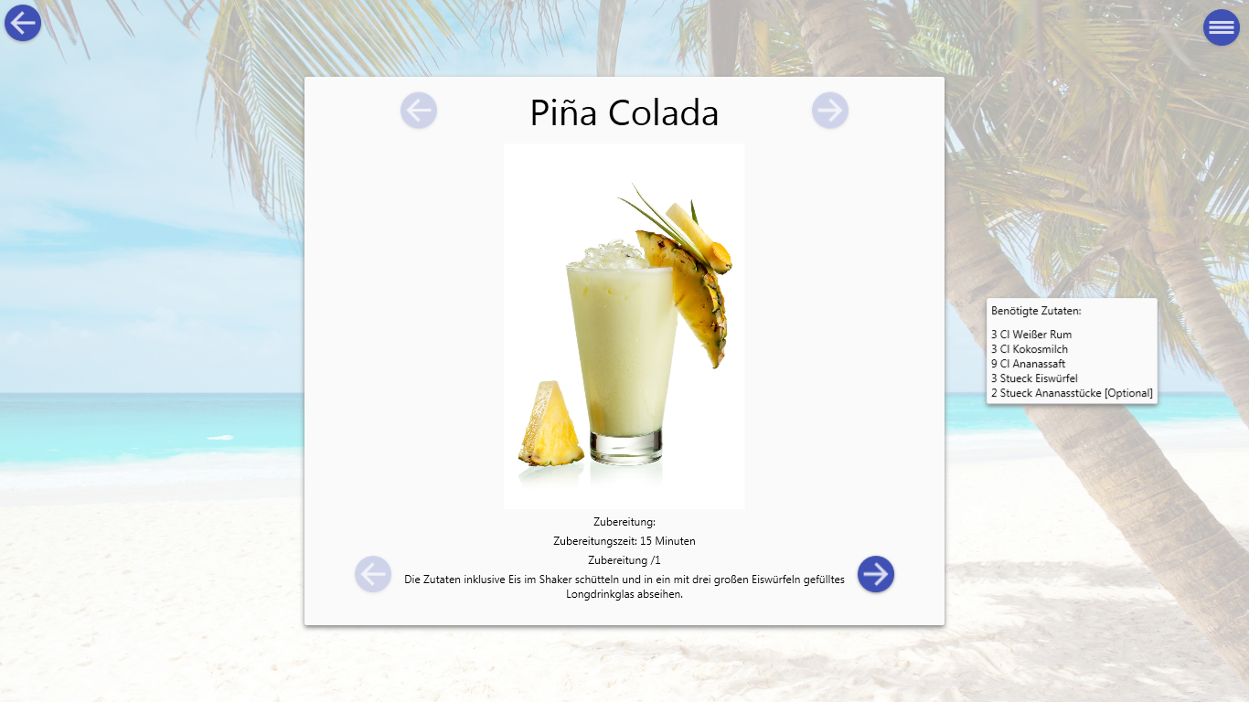
Gui-Design
Notes:
(Martin)

Slide 14
Security
HTTPS-Verschlüsselter Transport
Client schickt Zugangsdaten mit
var credentials = new ClientCredentials();
credentials.UserName.UserName = UserName;
credentials.UserName.Password = Password;
Notes:
(Franzi)

Slide 15
Security - Authentifizierung
Benutzerauthentifizierung
Anonymer Zugang möglich
public override void Validate(string userName, string password)
{
if (userName.Equals(Resources.AnonymousCredentials) && password.Equals(Resources.AnonymousCredentials))
{
return;
}
if (string.IsNullOrWhiteSpace(userName) || string.IsNullOrWhiteSpace(password))
{
throw new SecurityTokenException("Username and Password are required.");
}
if (!_benutzerService.CredentialsOk(userName, password).Result)
{
throw new SecurityTokenException("Unknown Username or Incorrect Password");
}
}
Notes:
(Franzi)

Slide 16
Security - Authentifizierung
Speicherung von Benutzerinfos in der MongoDB
Passwort-Hashing mit pbkdf2
160Bit Hash-Länge
128Bit Salt-Size
public static string HashPassword(string password, byte[] salt)
{
var pbkdf2 = new Rfc2898DeriveBytes(password, salt, Iterations);
byte[] hash = pbkdf2.GetBytes(HashSize);
byte[] hashBytes = new byte[HashSize + SaltSize];
Array.Copy(salt, 0, hashBytes, 0, SaltSize);
Array.Copy(hash, 0, hashBytes, SaltSize, HashSize);
return Convert.ToBase64String(hashBytes);
}
public static byte[] GenerateSaltValue()
{
byte[] salt = new byte[SaltSize];
new RNGCryptoServiceProvider().GetBytes(salt);
return salt;
}
Notes:
(Franzi)

Slide 17
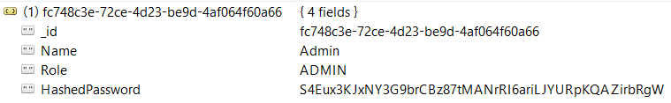
Security - Autorisierung
Role Based Access Control
2 Rollen: User / Admin
Rollen sind ebenfalls in der MongoDB hinterlegt
Notes:
(Franzi)

Slide 18
Security - Autorisierung
public bool Evaluate(EvaluationContext evaluationContext, ref object state)
{
// get the authenticated client identity
IIdentity client = GetClientIdentity(evaluationContext);
UserRole role = _benutzerService.GetUserRole(client.Name).Result;
evaluationContext.Properties["Principal"] = new AuthPrincipal(client, role);
return true;
}
[PrincipalPermission(SecurityAction.Demand, Role = "ADMIN")]
public async Task<Cocktail> AddCocktail(Cocktail cocktail)
{
return await _cocktailDbService.AddCocktail(cocktail);
}
Notes:
(Franzi)

Slide 19
Security - Autorisierung
Einfacher Check für Clients für:
„Waren meine Zugangsdaten korrekt?“
„Welche Rolle habe ich?“
public async Task<bool> CredentialsOk()
{
return await Task.FromResult(OperationContext.Current.ServiceSecurityContext.PrimaryIdentity.IsAuthenticated);
}
public Task<UserRole> GetUserRole()
{
return _benutzerDbService.GetUserRole(OperationContext.Current.ServiceSecurityContext.PrimaryIdentity.Name);
}
Notes:
(Franzi)

